Slide 1
2024 여성SW개발자 양성과정
Java 프로그래밍
제어의 흐름
[ 만경ES ]
권민정

Slide 2
제어의 흐름
제어문이란?
자바 프로그램은 메소드의 시작인 중괄호 { } 사이의 코드가 위에서부터 아래로 실행하는 흐름을 가지고 있다.
이러한 실행의 흐름을 원하는 방향으로 흘러갈 수 있도록 통제하는 수단을 제어문이라고 한다.
제어문의 종류에는 조건문과 반복문이 있고, 반복문을 컨트롤하는 분기문이 있다.
1. 조건문 - 조건을 제시한 후 결과에 따라 흐름을 제어
1) if
2) switch
2. 반복문 - 특정 코드를 원하는 횟수만큼 반복 제어
1) for
2) while
3) do while
3. 분기문 – 반복문 또는 switch문 내에서 코드의 흐름을 원하는 곳으로 이동
1) break
2) continue

Slide 3
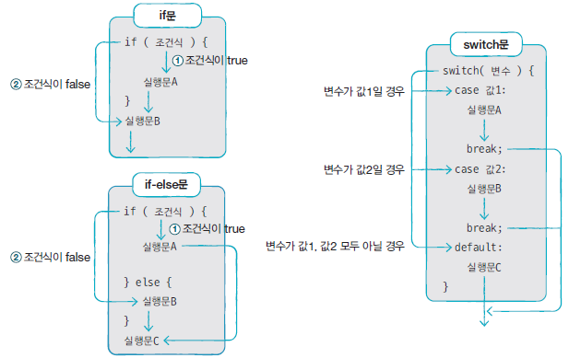
제어의 흐름
조건문
조건식에 따라 다른 실행문을 실행하기 위해 사용
if : 조건식 결과의 true / false 여부에 따라 실행문 결정
switch : 변수의 값에 따라 실행문 결정

Slide 4
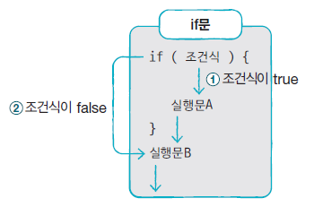
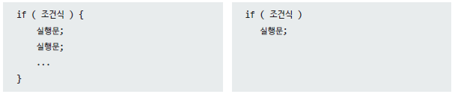
제어의 흐름
조건문 ( if / if-else / if-else if )
조건식 결과에 따라 블록 실행 여부가 결정
조건식에 올 수 있는 요소
- true / false 값을 산출하는 연산식
- boolean 타입 변수
중괄호 블록은 조건식이 true가 될 때 실행
- 실행할 문장 하나뿐인 경우 생략 가능
if (money >= 1000) {
System.out.println(“구입 가능”);
}

Slide 5
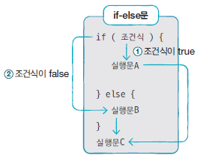
제어의 흐름
조건문 ( if / if-else / if-else if )
if문을 else 블록과 함께 사용
조건식의 결과에 따라 실행 블록 선택
- if문 조건식 true이면 if문 블록 실행
- if문 조건식 false이면 else 블록 실행
if (age >= 19) {
System.out.println(“성인”);
} else {
System.out.println(“미성년자”);
}

Slide 6
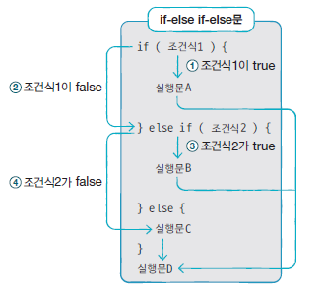
제어의 흐름
조건문 ( if / if-else / if-else if )
조건식이 여러 개인 if문
처음 if문의 조건식이 false일 경우 다른 조건식의 결과에 따라 실행 블록 선택
- if 블록 끝에 else if문 추가
- else if문 개수는 제한 없음
if (blood = ‘a’) {
System.out.println(“A형”);
} else if (blood == ‘b’) {
System.out.println(“B형”);
} else if (blood == ‘o’) {
System.out.println(“O형”);
}

Slide 7
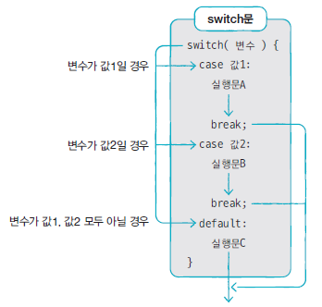
제어의 흐름
조건문 ( switch )
변수가 어떤 값(value)을 갖는가에 따라 실행문 선택
조건식의 결과가 정수 또는 문자열의 값이고 그 값에 따라 수행문이 결정될 때
다중 if (if-else) 문을 대신하여 switch-case문을 사용할 수 있다.
break를 통하여 Scope를 빠져 나온다.

Slide 8
제어의 흐름
조건문 ( if 와 switch 비교)
rank 변수에 정수를 입력 받는다.
1 ~ 4까지의 숫자에 따라 메달 종류를 결정한다.
switch (rank) {
case 1:
medalColor = “금”;
break;
case 2:
medalColor = “은”;
break;
case 3:
medalColor = “동”;
break;
default:
medalColor = “없음”;
break;
}
if (rank == 1) {
medalColor = “금”;
} else if (rank == 2) {
medalColor = “은”;
} else if (rank == 3) {
medalColor = “동”;
} else {
medalColor = “없음”;
}

Slide 9
제어의 흐름
반복문
어떤 작업을 반복적으로 실행하고 싶을 때 사용
주어진 조건이 만족 할 때까지 수행문을 반복적으로 수행
while, do-while, for 문 등이 있다.
반복문은 제어문 처음으로 되돌아가 반복 실행하는데 이것을 루핑(looping)이라고 한다.
조건의 만족과 반복 가능 여부에 대해 정확한 코딩을 해야 한다.
for, while, do-while
- for문은 반복 횟수 알고 있을 때 주로 사용
- while문은 하나의 조건에 따라 반복할 때 주로 사용
- do-while문은 while 문과 유사하나 조건을 나중에 검사

Slide 10
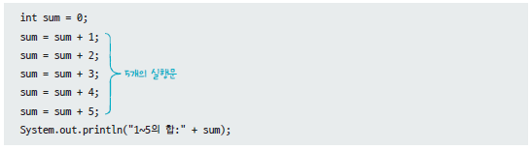
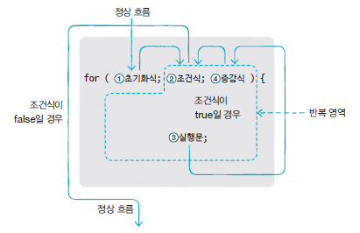
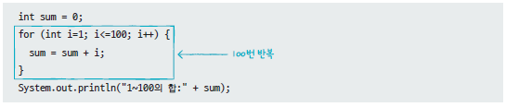
제어의 흐름
반복문 ( for / while / do-while )
주어진 횟수만큼 반복하고 싶을 경우 사용
반복문 중 가장 많이 사용하는 반복문
초기화식, 조건식, 증감식을 한꺼번에 작성 가능

Slide 11
제어의 흐름
반복문 ( for / while / do-while )
예제로 보는 for문 수행 과정
num 값이 1에서 부터 5일 때 까지 하나씩 증가하면서 출력하는 for문
num 변수에 값을 1로 넣어 초기화
num 값이 5보다 작거나 같다는 조건식을 만족할 경우
수행문을 수행한다.
Scope가 끝날 경우 증감식을 수행한다.
2번 조건식에 부합하는지 체크한다.
조건식에 부합하면 수행문을 수행한다.
조건식에 만족하지 않으면 for문을 종료한다.
int num = 0;
for (num=1; num<=5; num++) {
System.out.println(num);
}
num값 | 1(초기화) | 2 | 3 | 4 | 5 | 6
조건식 (num <= 5) | true | true | true | true | true | false
출력 값 | 1 | 2 | 3 | 4 | 5 | 출력 X (for문 종료)
증감식 | 수행 | 수행 | 수행 | 수행 | 수행 | x

Slide 12
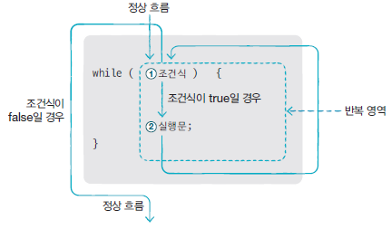
제어의 흐름
반복문 ( for / while / do-while )
조건식에 따라 반복 여부를 결정할 경우
- true일 경우 계속해서 반복
- false일 경우 반복 종료
조건식이 참인 동안 수행문을 반복해서 수행
public class WhileAddNum {
public static void main(String[] args) {
int num = 1;
int sum = 0;
while (num <= 5) { // num값이 5보다 작거나 같을 때까지
sum += num; // sum 변수에 num 변수값을 더한다.
num++; // num값을 1 증가시킨다.
}
System.out.println(“1부터 5까지의 합 : ” + sum);
}
}

Slide 13
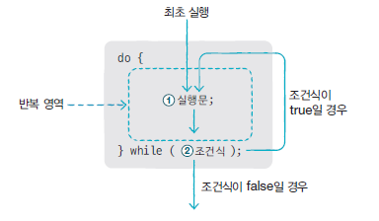
제어의 흐름
반복문 ( for / while / do-while )
조건식에 의해 반복 실행하는 점에서 while문과 동일
블록 내부 실행문을 우선 실행하고 그 결과에 따라 반복 실행 여부를 결정
public class DoWhileAddNum {
public static void main(String[] args) {
int num = 1;
int sum = 0;
do { // num값이 5보다 작거나 같을 때까지
sum += num; // sum 변수에 num 변수값을 더한다.
num++; // num값을 1 증가시킨다.
} while (num <= 5);
System.out.println(“1부터 5까지의 합 : ” + sum);
}
}

Slide 14
제어의 흐름
무한 루프
반복문에서 조건식이 항상 true를 반환할 경우 해당 반복문을 무한으로 수행하게 된다.
반복문에서 가장 주의할 것은 무한 반복에 빠지는 오류입니다.
특히, do while 반복문은 조건을 충족시키지 않아도 최소한 한 번은 반복됩니다.
따라서 조건을 신중하게 설정하지 않으면 무한 루프에 빠질 수 있습니다.
* 아래 코드는 오류 없이 정상적으로 작성되는 구문이지만, 시스템 구동 시 무한 루프 오류 발생
while (true) {
수행문;
}
do {
수행문;
} while (true);
for(;;) {
수행문;
}

Slide 15
제어의 흐름
분기문 ( break / continue )
for, while, do-while, switch문의 실행을 중지할 때 사용
반복문에서 break문을 만나면 더 이상 반복을 수행하지 않고 반복문을 빠져 나온다.
중첩된 반복문 내부에 있는 경우 가장 가까운 반복문 하나만 빠져 나온다.
break 가 명시되어 있는 반복문 Scope(범위) 기준으로 빠져 나온다.
while (조건식1) {
while (조건식2) {
if (조건식) {
break; // 반복문을 빠져 나온다.
}
}
}
내부
반복문
외부
반복문

Slide 16
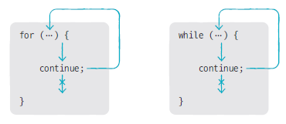
제어의 흐름
분기문 ( break / continue )
for, while, do-while문에서만 사용
반복문과 함께 쓰이며, 반복문 내부에서 continue 문을 만나면
이후 반복되는 실행문을 수행하지 않고 반복문의 조건식이나 증감식을 수행함.
1부터 100까지 중 홀 수만 더하는 예

Slide 17

Thank you

